Slide 1
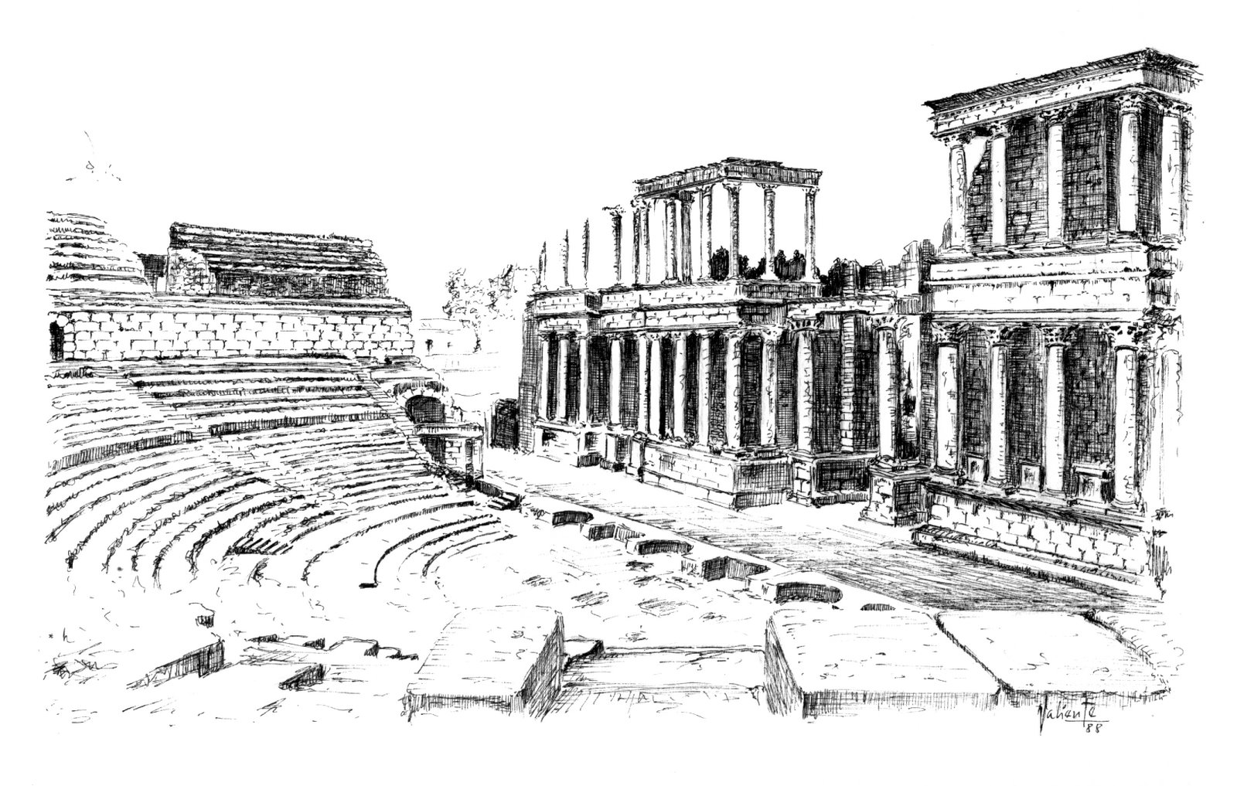





















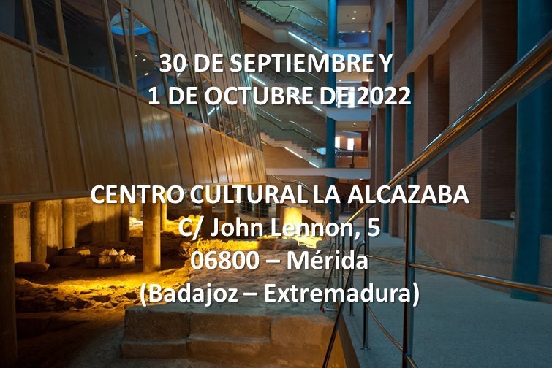









ORGANIZAN
PATROCINAN Y COLABORAN

Slide 2
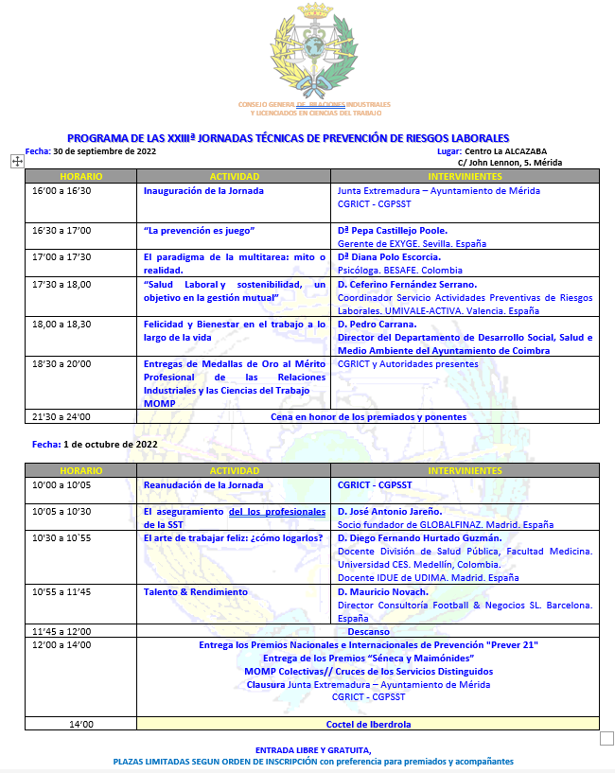
El Consejo General de Relaciones Industriales y Ciencias del Trabajo, (CGRICT), consciente de la importancia que tiene la prevención de los riesgos laborales en el mundo de las Relaciones Industriales, procedió en el año 1998 a la creación de unas distinciones denominadas “PREVER”, en relación con el significado del dicho castellano “mejor es prever lo no llegado que disputar sobre lo pasado”, que gracias a la colaboración de las Direcciones Generales de Trabajo y de Prevención de Riesgos Laborales de las distintas Comunidades Autónomas, el Instituto Nacional de Seguridad y Salud en el Trabajo, los Institutos Autonómicos de Seguridad y Salud en el Trabajo, la ITSS, FESVIAL; la Asociación Latinoamericana de Salud Ocupacional (ALSO), la OISS, ASONAP–HSE y la Corporación de Salud Ocupacional y Ambiental de Colombia (CSOA); la APSSTEC de Ecuador; la Cátedra de PRL y SP de la UCO y el IDUE de UDIMA, se han convertido, año tras año, en un referente dentro de la prevención de los riesgos laborales a nivel nacional e internacional.
Este galardón, se entrega anualmente en su categoría:
INDIVIDUAL, a personas físicas en activo que destacan por trayectoria en la implantación y difusión de la prevención de los riesgos laborales en nuestro país.
EMPRESAS E INSTITUCIONES, a entidades que destacan por su trayectoria y buen hacer en el campo de la Prevención de los Riesgos Laborales.
INTERNACIONAL, a personas, instituciones o empresas de otros países que destaquen por su trayectoria por su trayectoria y buen hacer en el campo de la Prevención de los Riesgos Laborales
FESVIAL, a personas, instituciones o empresas que han destacado en la implantación de políticas efectivas de prevención en el área se la seguridad vial laboral.
I+D+i , a personas, instituciones o empresas como reconocimiento a la innovación, el diseño como factores esenciales para aumentar la seguridad y salud laboral, así como para aportar calidad de vida a los trabajadores.
MENCIONES DE HONOR, a personas e instituciones que no han podido integrarse en las otras categorías.
Asimismo, se entregan las Medallas de las Relaciones Industriales y las Ciencias del Trabajo en sus categorías de: Cruz de los Servicios Distinguidos y de Oro al Mérito Profesional en sus distintivos Rojo, Rojo y Amarillo y Amarillo e Internacional, a personas y entidades con un destacada y brillante trayectoria en relación con los fines de este Consejo General y relacionados con las Relaciones Industriales, las Ciencias del Trabajo, las Ciencias Sociales, la Prevención de los Riesgos Laborales, las Emergencias y la docencia.
Hasta la fecha se han realizado estas Jornadas y entrega de galardones en España: TOLEDO - PREMIOS PREVER 1999; SEVILLA - PREMIOS PREVER 2000; ZARAGOZA. - PREMIOS PREVER 2001; VALENCIA - PREMIOS PREVER 2002; MADRID - PREMIOS PREVER 2003; OVIEDO - PREMIOS PREVER 2004; VALLADOLID - PREMIOS PREVER 2005; LOGROÑO - PREMIOS PREVER 2006; SANTIAGO DE COMPOSTELA - PREMIOS PREVER 2007; SEVILLA - PREMIOS PREVER 2008; VALENCIA - PREMIOS PREVER 2009; GRANADA - PREMIOS PREVER 2010; OVIEDO - PREMIOS PREVER 2011; MADRID (INSHT) PREVER 2012; MURCIA - PREMIOS PREVER 2013; TOLEDO - PREMIOS PREVER 2014; SEGOVIA - PREMIOS PREVER 2015; OVIEDO – PREMIOS PREVER 2016; CÓRDOBA - PREMIOS PREVER 2017; BILBAO - PREMIOS PREVER 2018; CIUDAD REAL - PREMIOS PREVER 2019: ZARAGOZA - PREMIOS PREVER 2020;
más información en WWW.CGRICT.COM

